Slide 1


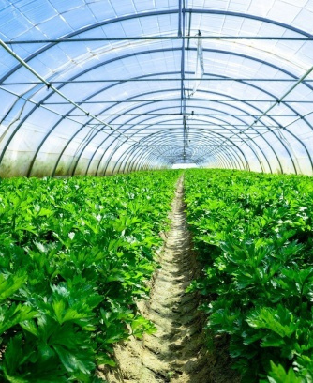

NHÓM 31
ỨNG DỤNG IOT TRONG TRỒNG TRỌT NHÀ KÍNH
Người hướng dẫn:
Người thực hiện:
ThS TRẦN TRUNG TÍN
Nguyễn Thị Kim Tiến - 52100491
Đinh Phương My - 52100703
Trần Thị Anh Thư - 52100489

Slide 2






NHÓM 31
MỤC LỤC
Các chức năng
Linh kiện sử dụng
Đánh giá chi phí
Quy trình cơ bản
Xây dựng mô hình

Slide 3
CÁC CHỨC NĂNG
NHÓM 31
1
Tưới nước tự động
2
Điều chỉnh nhiệt độ tự động
3
Bật đèn sáng tự đông
4
Điều chỉnh nồng độ CO2 tự động
5
Bón phân tự động
6
Điều triển các thiết bị IoT từ xa
5
Vận hành:
(1-5): Tự động điều chỉnh dựa trên các thông số cảm biến và quy trình lập trình
(6): Điều khiển bằng ứng dụng trên điện thoại hoặc máy tính

Slide 4
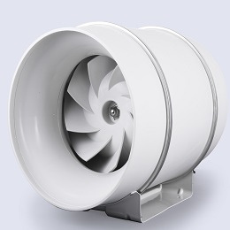
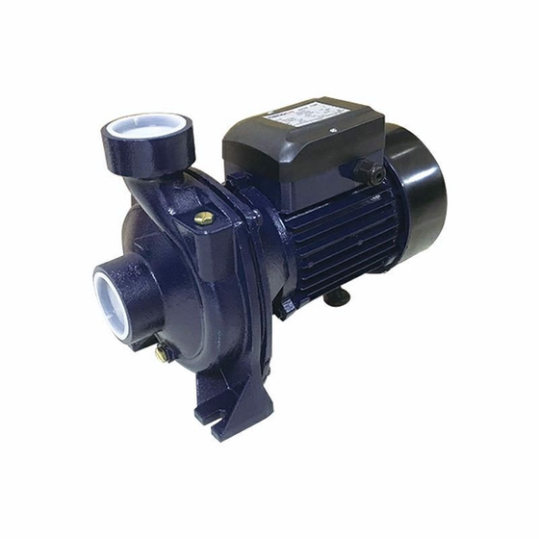

LINH K﻿IỆN SỬ DỤNG
NHÓM 31
QUẠT THÔNG GIÓ
MÁY BƠM
Cung cấp Oxi cho cây trồng
Đảm bảo độ ẩm môi trường sống cho cây trồng

Slide 5
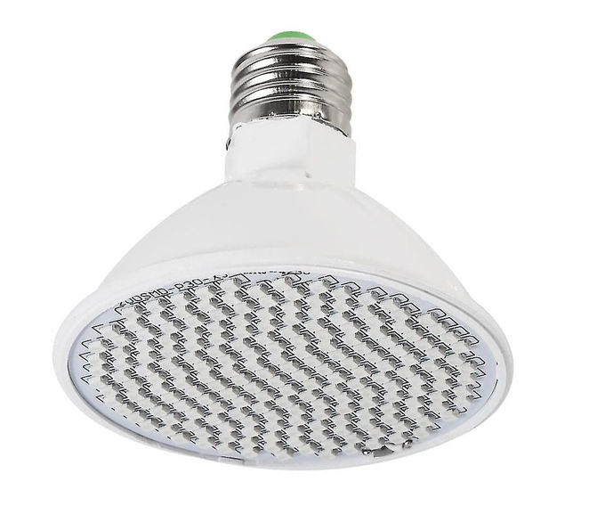
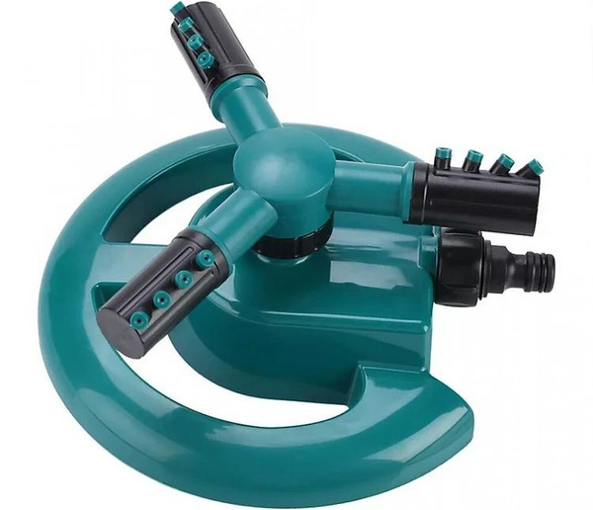
LINH K﻿IỆN SỬ DỤNG
NHÓM 31
ĐÈN
VÒI PHUN NƯỚC TỰ ĐỘNG
Tăng cường ánh sáng nhân tạo cho cây trồng
Tự động hóa việc tưới nước cho cây trồng

Slide 6
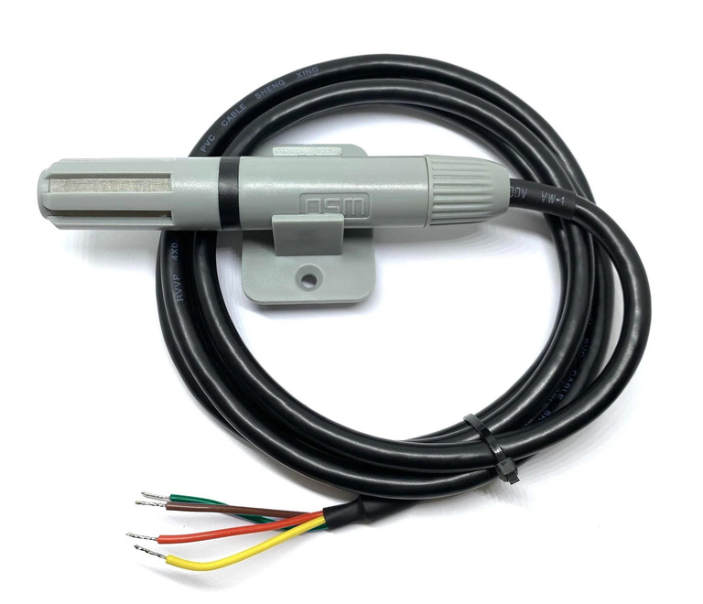
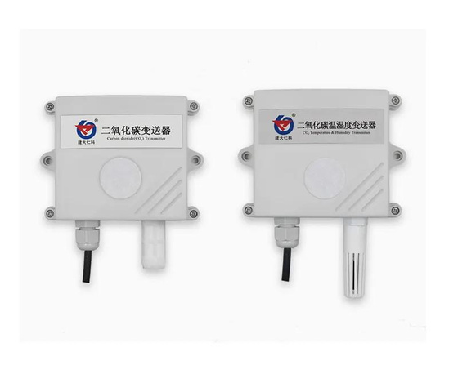
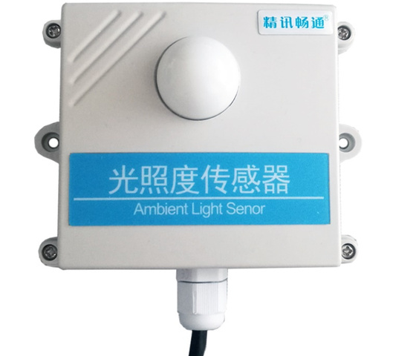
LINH K﻿IỆN SỬ DỤNG
NHÓM 31
CẢM BIẾN
NHIỆT ĐỘ, ĐỘ ẨM
CẢM BIẾN
CARBON DIOXIDE
CẢM BIẾN
ÁNH SÁNG

Slide 7
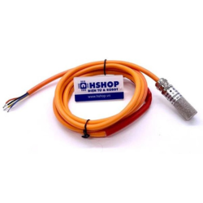
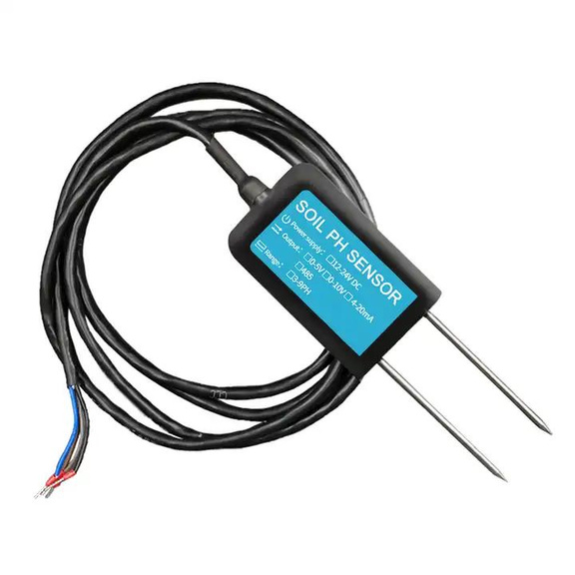
LINH K﻿IỆN SỬ DỤNG
NHÓM 31
CẢM BIẾN
Độ ẩm đất
CẢM BIẾN
Đo độ PH của đất

Slide 8
ĐÁNH GIÁ CHI PHÍ
NHÓM 31
Thiết bị | Loại | Số lượng | Giá thành
Cảm biến nhiệt độ, độ ẩm | RS485 | 1 | 215.000
Cảm biến ánh sáng | RS485 | 1 | 2.920.000
Cảm biến CO2 | RS485 | 1 | 5.000.000
Cảm biến độ ẩm của đất | RS485 | 1 | 275.000
Cảm biến độ PH của đất | RS485 | 1 | 5.000.000
Tổng | Tổng | Tổng | 13.410.000

Slide 9
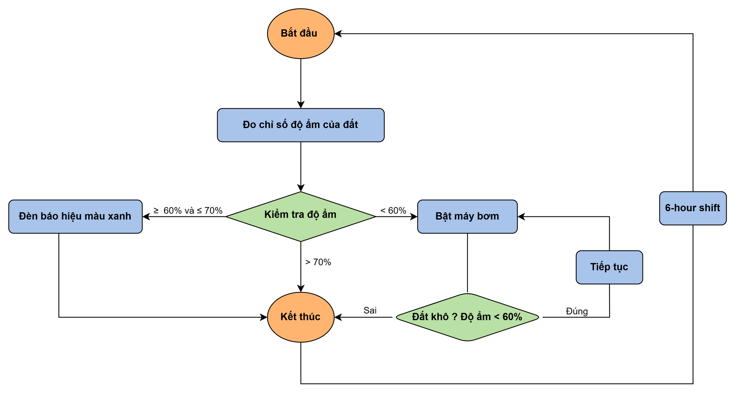
QUY TRÌNH CƠ ﻿BẢN
NHÓM 31
QUY TRÌNH TƯỚI NƯỚC TỰ ĐỘNG

Slide 10
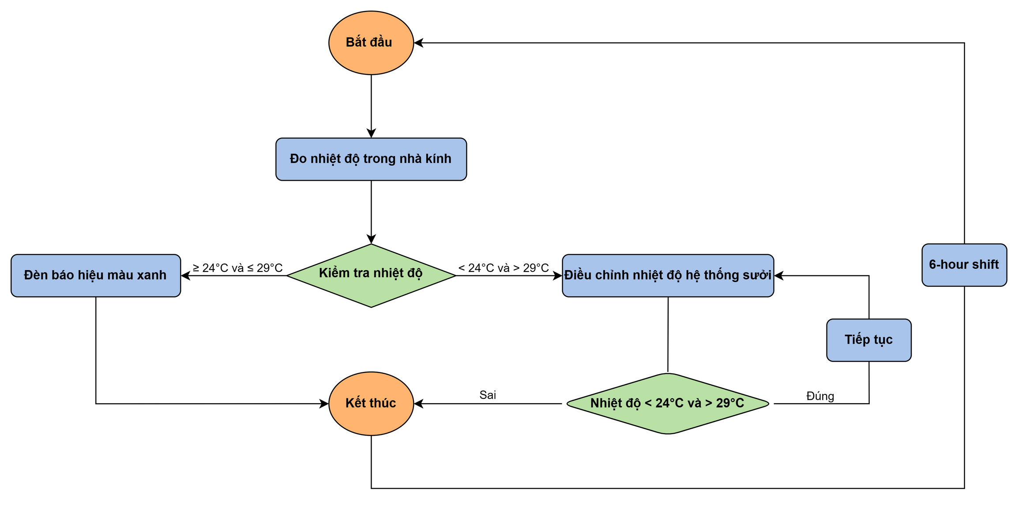
QUY TRÌNH CƠ ﻿BẢN
NHÓM 31
QUY TRÌNH ĐIỀU CHỈNH NHIỆT ĐỘ TỰ ĐỘNG

Slide 11
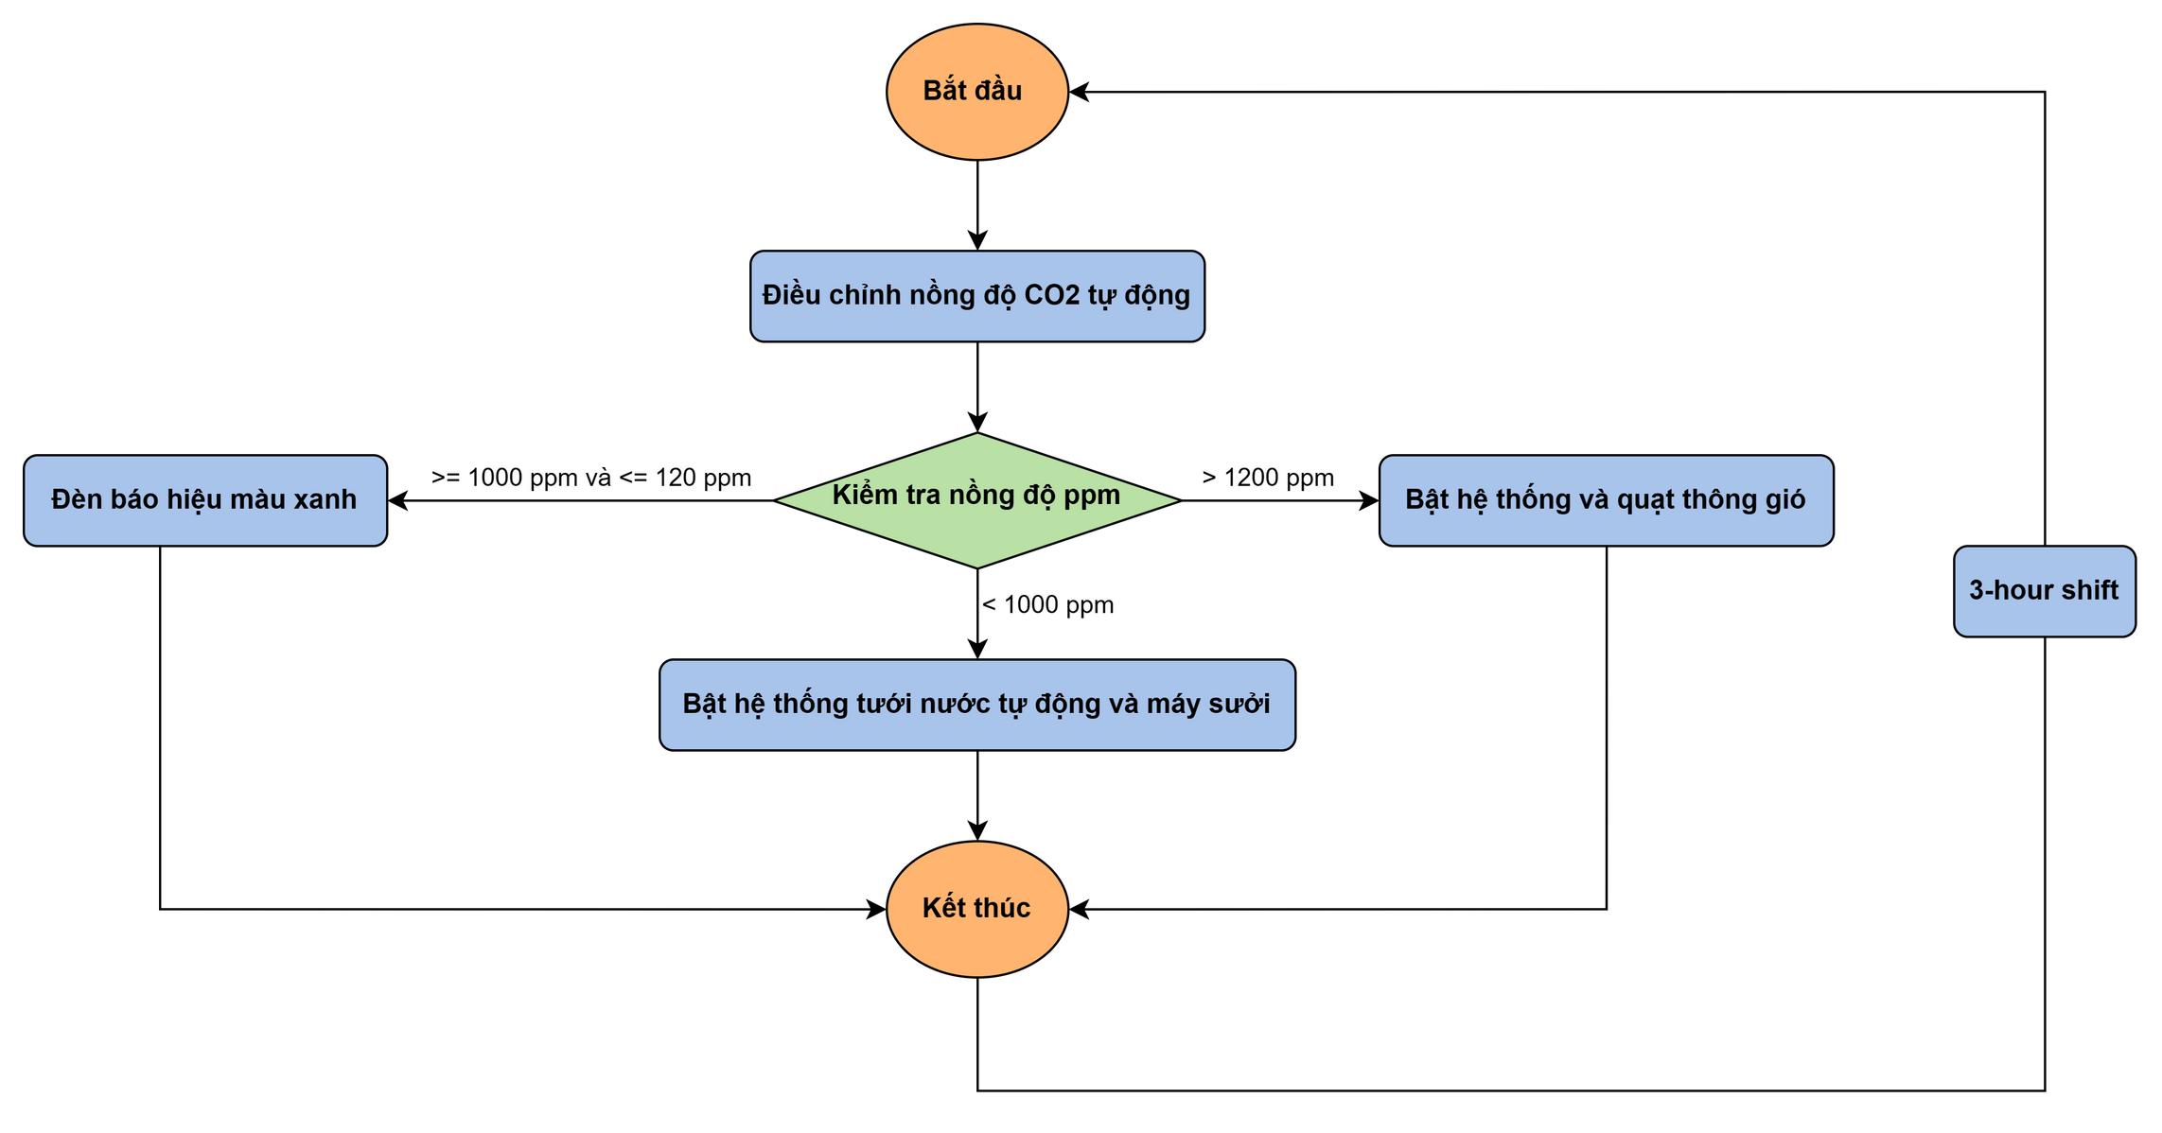
QUY TRÌNH CƠ ﻿BẢN
NHÓM 31
QUY TRÌNH ĐIỀU CHỈNH NỒNG ĐỘ CO2 TỰ ĐỘNG

Slide 12
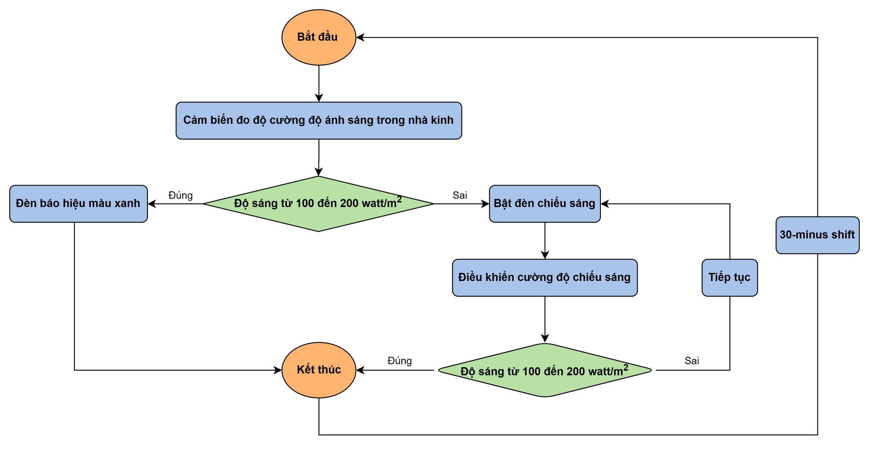
QUY TRÌNH CƠ ﻿BẢN
NHÓM 31
QUY TRÌNH BẬT ĐÈN CHIẾU SÁNG TỰ ĐỘNG

Slide 13
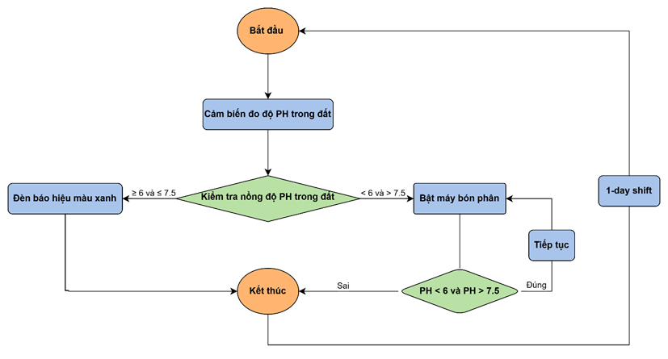
QUY TRÌNH CƠ ﻿BẢN
NHÓM 31
QUY TRÌNH BÓN PHÂN TỰ ĐỘNG

Slide 14
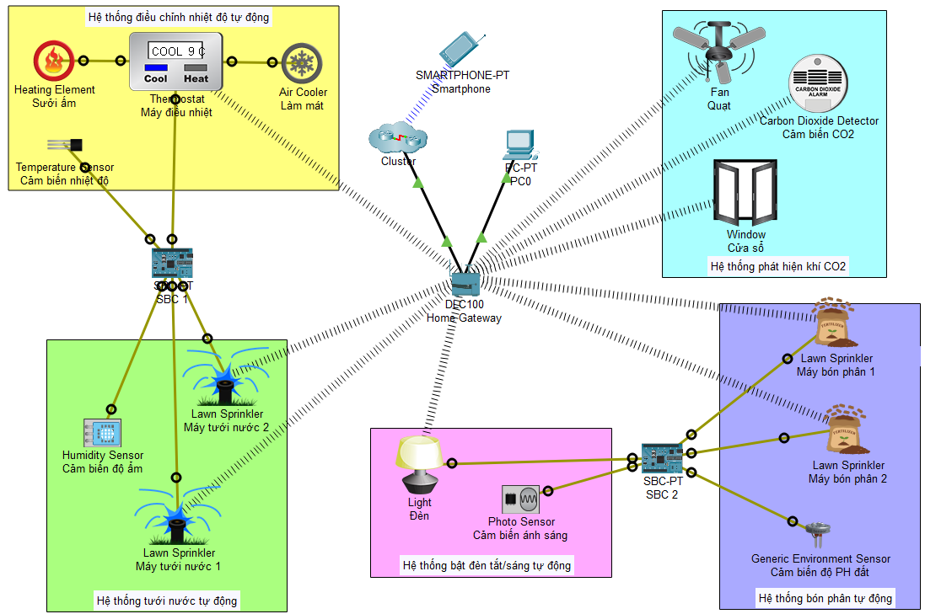
MÔ HÌNH CHUNG
NHÓM 31
Các thiết bị IoT được kết nối không dây với Home Gateway
Quản lý thông qua server:
192.168.2.3/255.255.255.0
Điều khiển, giám sát bằng laptop được kết nối với Home Gateway hoặc sử dụng Central Office Server và Cell Tower để phát mạng 3G/4G và sử dụng smartphone kết nối với mạng 3G/4G.

Slide 15
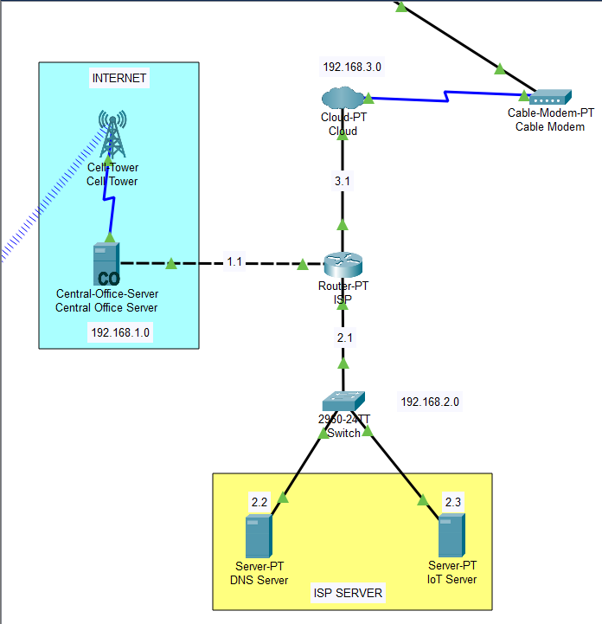
MÔ HÌNH MẠNG
NHÓM 31
Phân tách hợp lý thành bốn khu vực:
Mạng Home Gateway
Nhà cung cấp dịch vụ Internet đám mây
Mạng nhà cung cấp dịch vụ (ISP)
Mạng nhà cung cấp 3G/4G

Slide 16
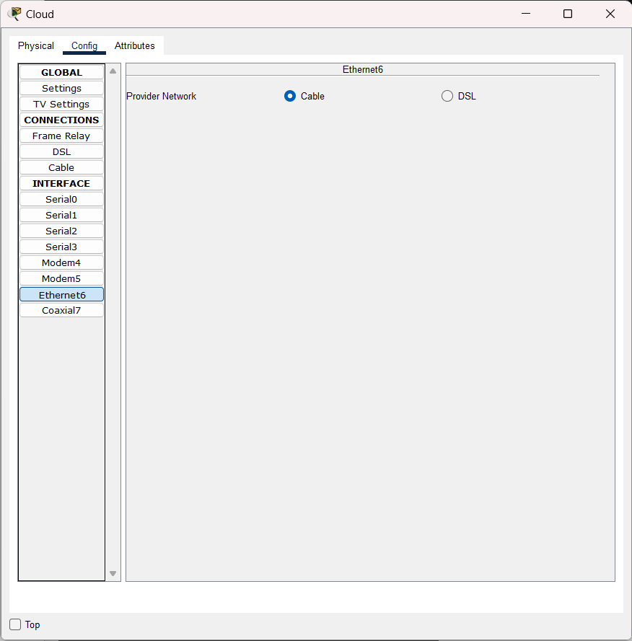
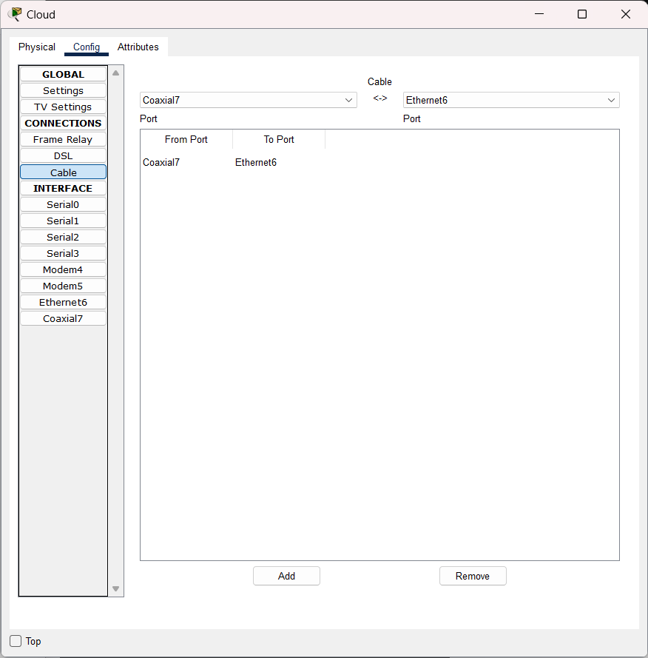
MÔ HÌNH MẠNG
NHÓM 31
CÀI ĐẶT DỊCH VỤ INTERNET
Để cung cấp internet cho tất cả các phần, cần có một đám mây hoạt động như một bộ chuyển tiếp cáp từ cổng
Coax7 đến cổng Eth6
Mở Cloud  Chọn tab Config  Chọn Ethrnet6  Cable
Chọn Cable  Ô Port chọn Ethernet6  Add
Bật cable trên cổng Ethernet6
Cài đặt nhà cung cấp Internet

Slide 17
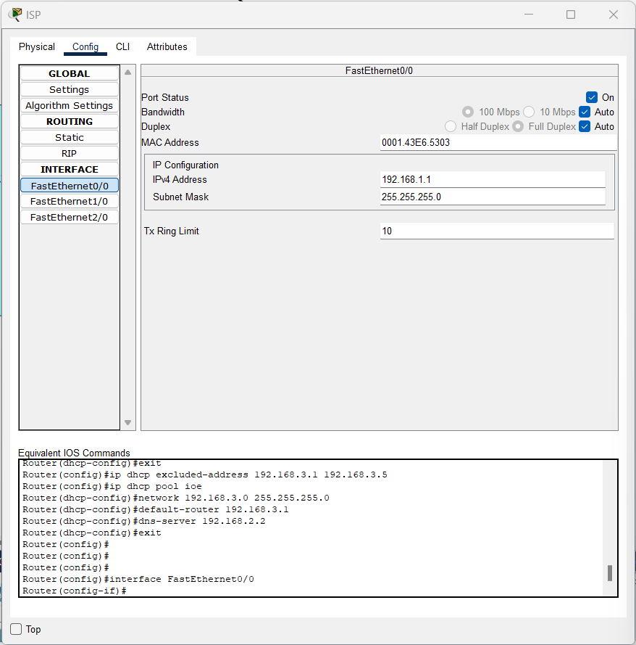
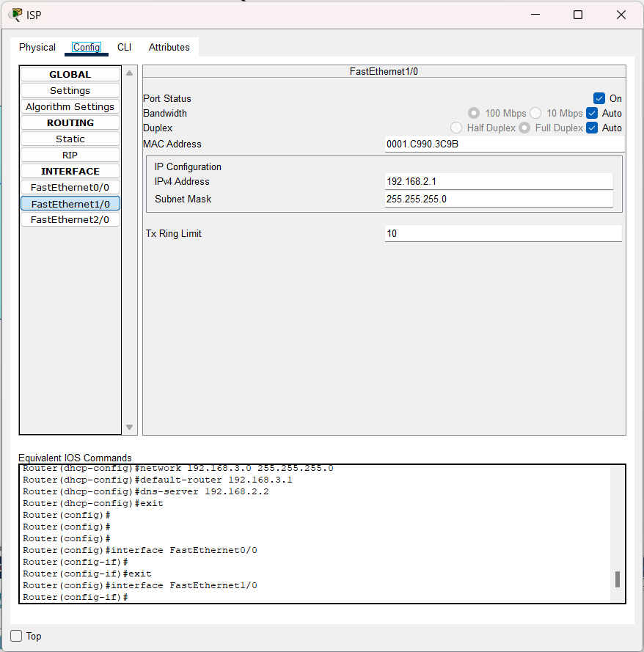
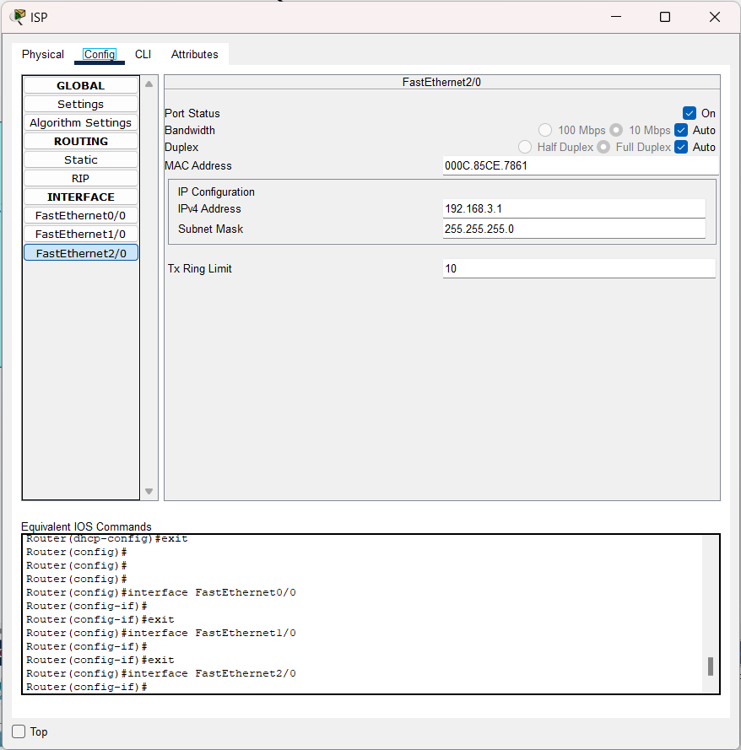
MÔ HÌNH MẠNG
NHÓM 31
GÁN ĐỊA CHỈ IP
Gán thông số ở các đường mạng FastEthernet0/0, FastEthernet1/0, FastEthernet2/0

Slide 18
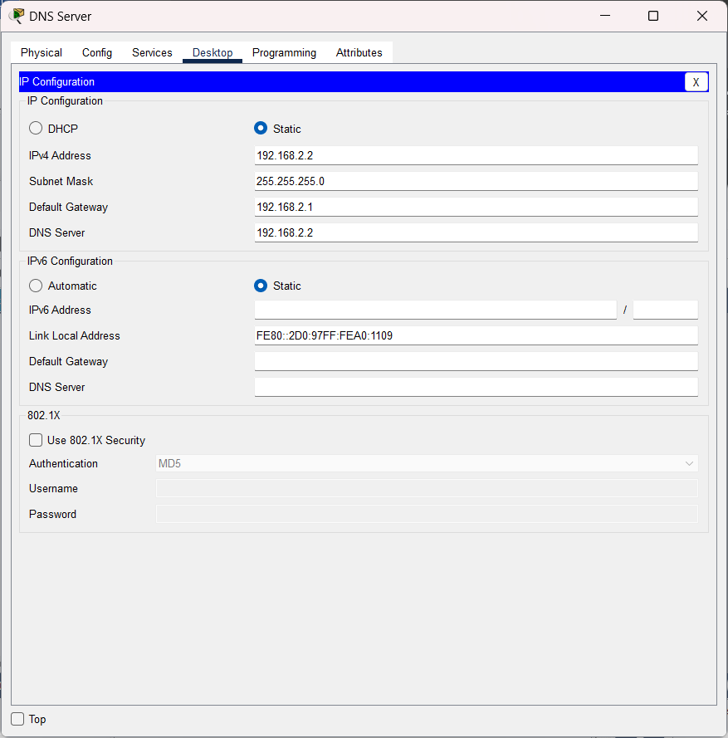
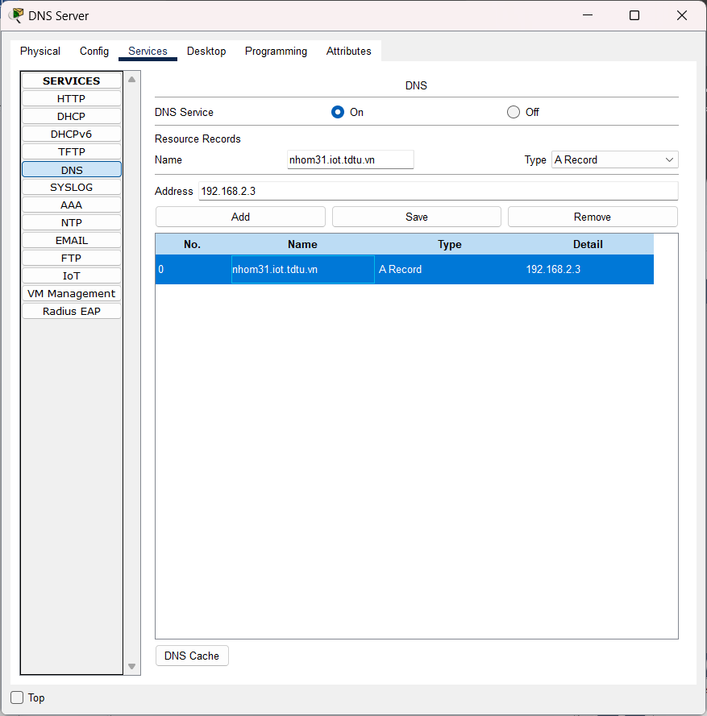
MÔ HÌNH MẠNG
NHÓM 31
CÀI ĐẶT DNS SERVER
Cấu hình địa chỉ IP cho DNS Server
Chọn tab Desktop
Chọn IP Configuration
Chọn Static và nhập các thông số bên hình
Thiết lập tên miền
Chọn tab Services
Chọn DNS
Nhập các thông số bên hình
Add

Slide 19
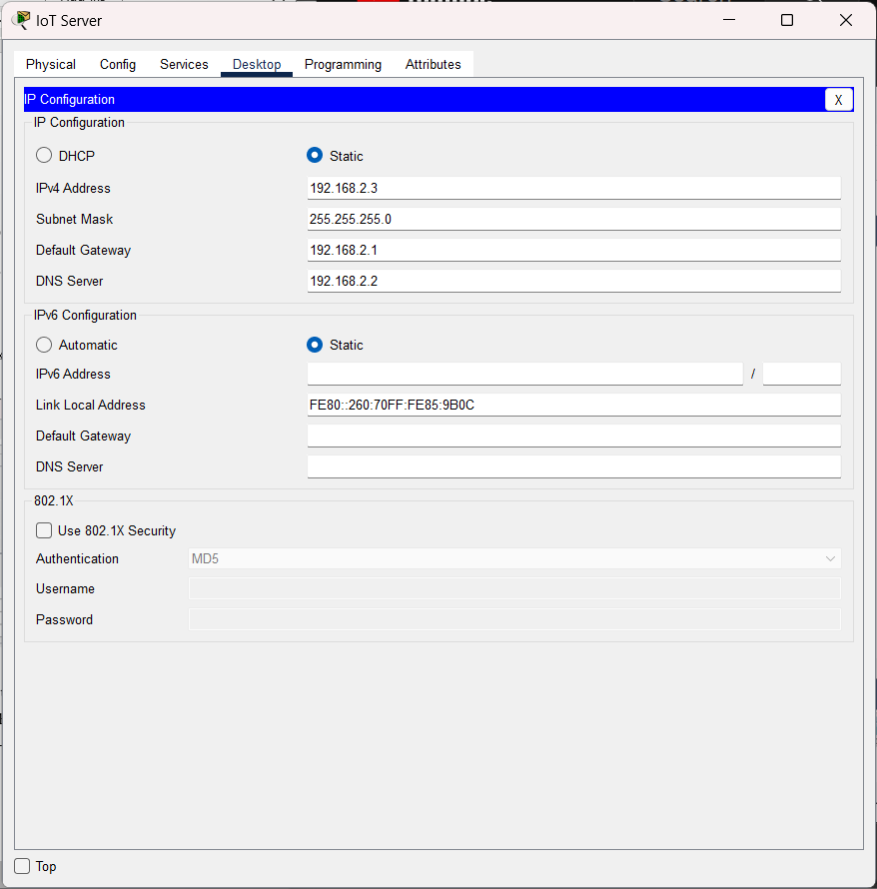
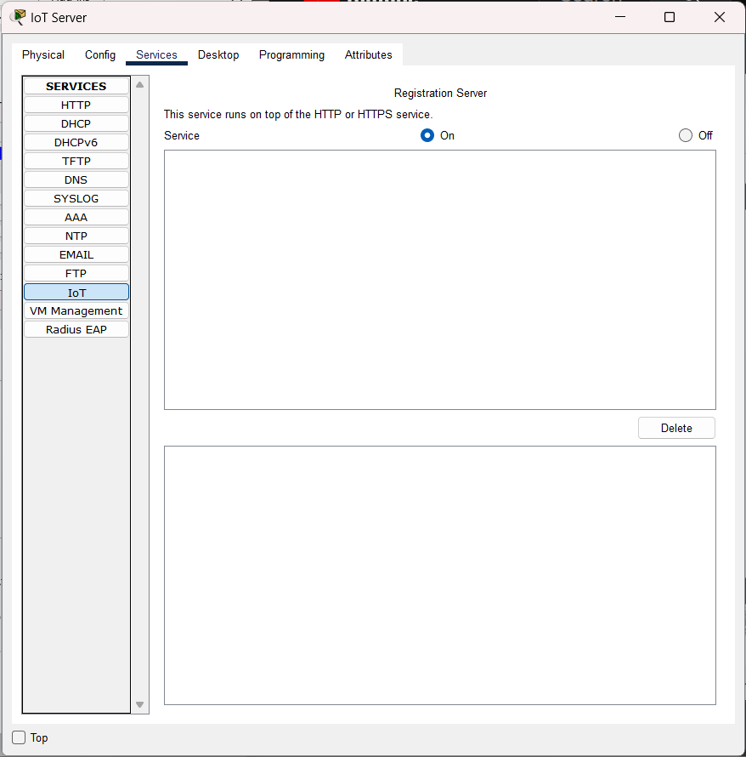
MÔ HÌNH MẠNG
NHÓM 31
CÀI ĐẶT IOT SERVER
Cấu hình địa chỉ IP cho IoT Server
Chọn tab Desktop
Chọn IP Configuration
Chọn Static và nhập các thông số bên hình
Thiết lập dịch vụ IoT trên IoT Server
Chọn tab Services
Chọn IoT
Bật Service: On

Slide 20
MÔ HÌNH MẠNG
NHÓM 31
CẤU HÌNH DHCP CHO THIẾT BỊ DI ĐỘNG VÀ IOE
Router(config-if)#exit
Router(config)#ip dhcp excluded-address 192.168.1.1 192.168.1.5
Router(dhcp-config)#ip dhcp pool cell
Router(dhcp-config)#network 192.168.1.0 255.255.255.0
Router(dhcp-config)#default-router 192.168.1.1
Router(dhcp-config)#dns-server 192.168.2.2
Router(dhcp-config)#exit
Router(config)#ip dhcp excluded-address 192.168.3.1 192.168.3.5
Router(dhcp-config)#ip dhcp pool ioe
Router(dhcp-config)#network 192.168.3.0 255.255.255.0
Router(dhcp-config)#default-router 192.168.3.1
Router(dhcp-config)#dns-server 192.168.2.2
Router(dhcp-config)#exit
Các câu lệnh cấu hình DHCP trên ISP

Slide 21
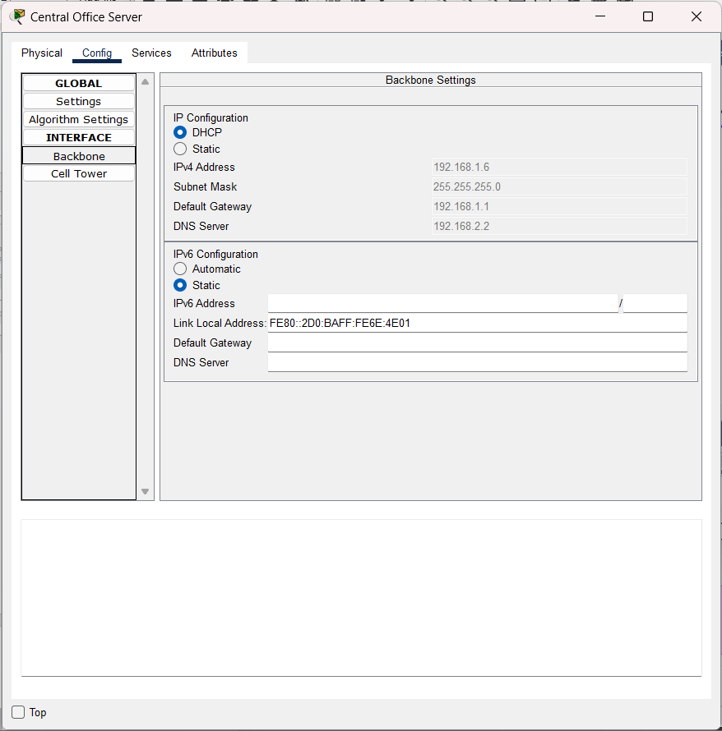
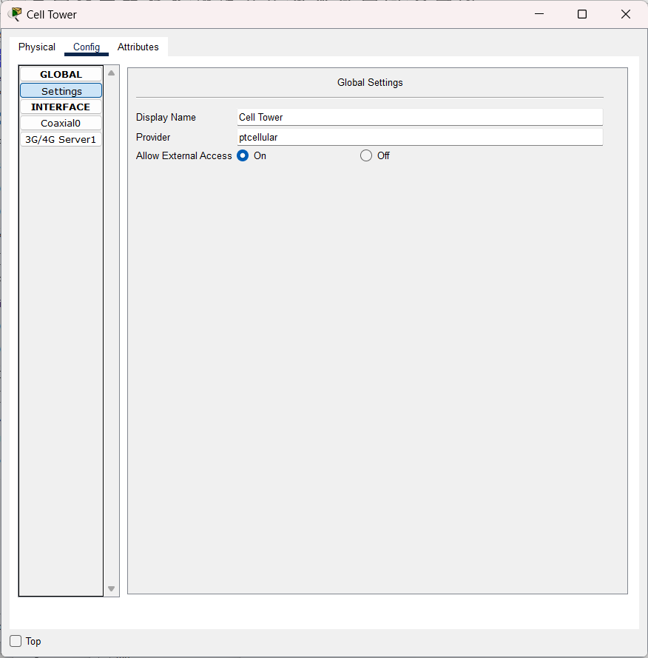
MÔ HÌNH MẠNG
NHÓM 31
CẤU HÌNH DHCP CHO THIẾT BỊ DI ĐỘNG VÀ IOE
Trên Central Office Server
Mở Central Office Server
Chọn tab Config
Backbone.
Trên Central Office Server
Mở Central Office Server
Chọn tab Config
Backbone.

Slide 22
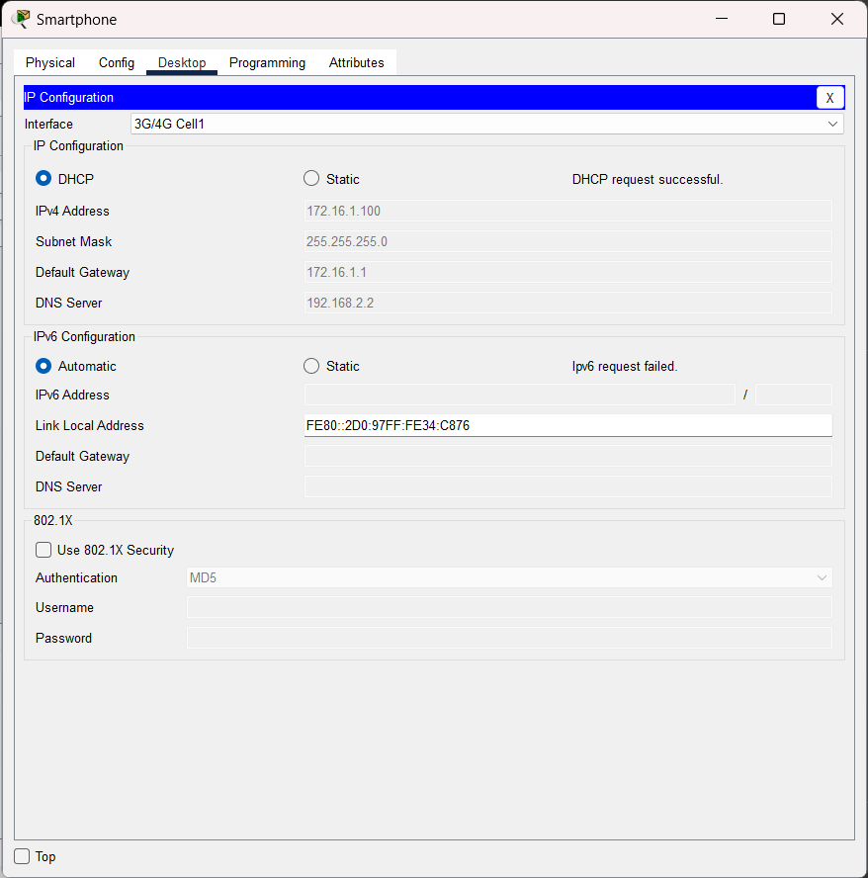
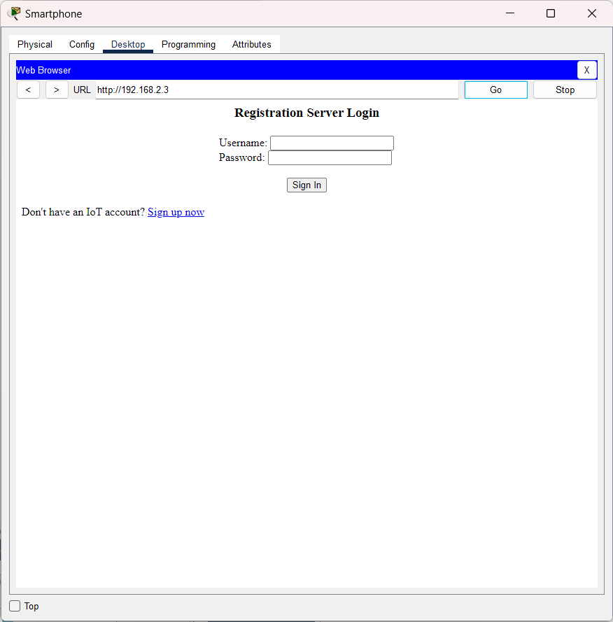
MÔ HÌNH MẠNG
NHÓM 31
CẤU HÌNH DHCP CHO THIẾT BỊ DI ĐỘNG VÀ IOE
Smartphone kết nối mạng bằng 3G/4G
Smartphone kết nối dịch vụ IoT thành công

Slide 23
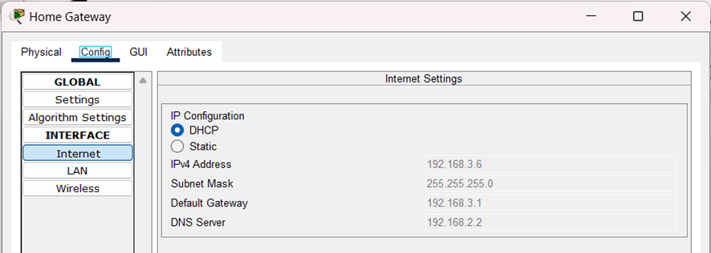
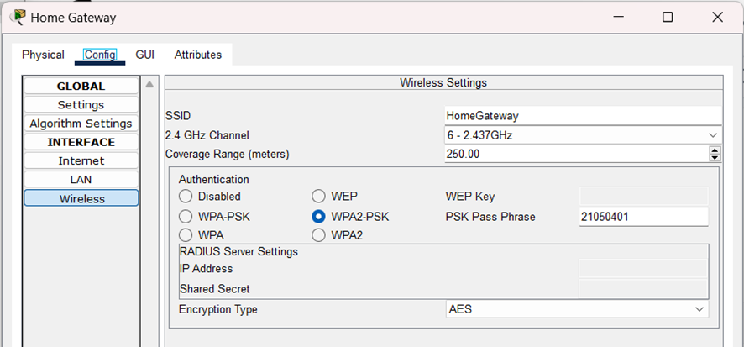
MÔ HÌNH MẠNG
NHÓM 31
KẾT NỐI CÁC THIẾT BỊ IOT VỚI HOMEGATEWAY
Cấu hình IP cho Home Gateway
 Chọn tab Config
 Internet
 Chọn DHCP cho cấu hình IP
Cấu hình Wireless cho Home Gateway
 Chọn tab Config
 Wireless
 Chọn WPA2-PSK làm xác thực
 Nhập password: 21050401

Slide 24
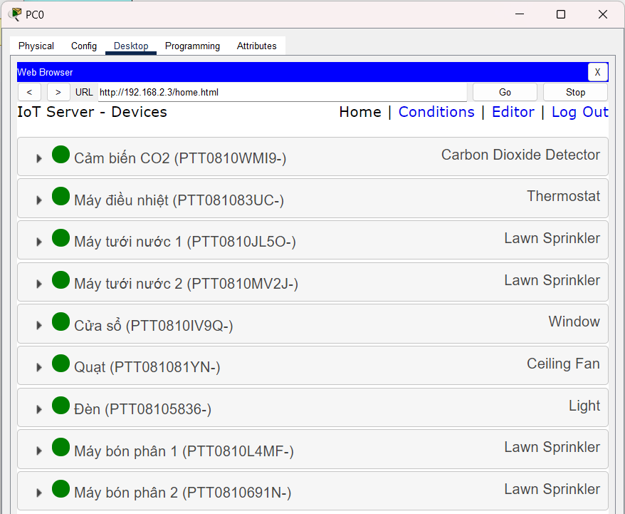
MÔ HÌNH MẠNG
NHÓM 31
KẾT NỐI CÁC THIẾT BỊ VỚI HOMEGATEWAY
Các bước thực hiện:
Bước 1: Kết nối vào Home Gateway bằng Wireless
Bước 2: Kiểm soát các thiết bị từ xa
Chọn tab Config
Settings
Phần IoT Server chọn Remote Server
Nhập các thông tin như sau và bấm Connect.
Server Address: 192.168.2.3
Username: admin
Password: admin
Các thiết bị khi kết nối thành công sẽ được
hiển thị trên thiết bị điều khiển từ xa

Slide 25
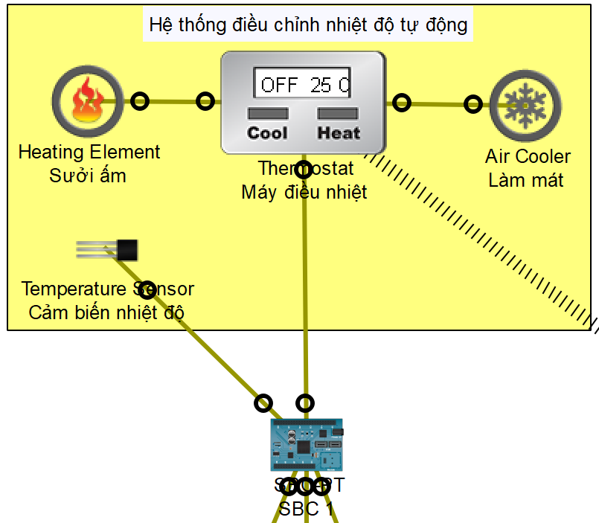
MÔ HÌNH CHỨC NĂNG
NHÓM 31
ĐIỀU CHỈNH NHIỆT ĐỘ TỰ ĐỘNG
from gpio import *
from time import *
def setup():
pinMode(0, OUTPUT)
pinMode(9, INPUT)
def loop(nhietdo):
print("Nhiet do: {} do C".format(nhietdo))
if nhietdo >= 29:
customWrite(0, 2)
delay(16000)
elif nhietdo <= 24:
customWrite(0, 1)
delay(16000)
else:
customWrite(0, 0)
setup()
temp = 0.0
while True:
nhietdo = ((analogRead(9) * 200.0) / 1023.0) - 100.0
if nhietdo != temp:
temp = nhietdo
loop(nhietdo)
Gồm các thiết bị:
1 bộ điều khiển viền phiên
1 cảm biến nhiệt độ
1 máy điều nhiệt: bộ phận làm mát và sưởi ấm
----------------------------------------------
Mã code điều chỉnh nhiệt độ tự động

Slide 26
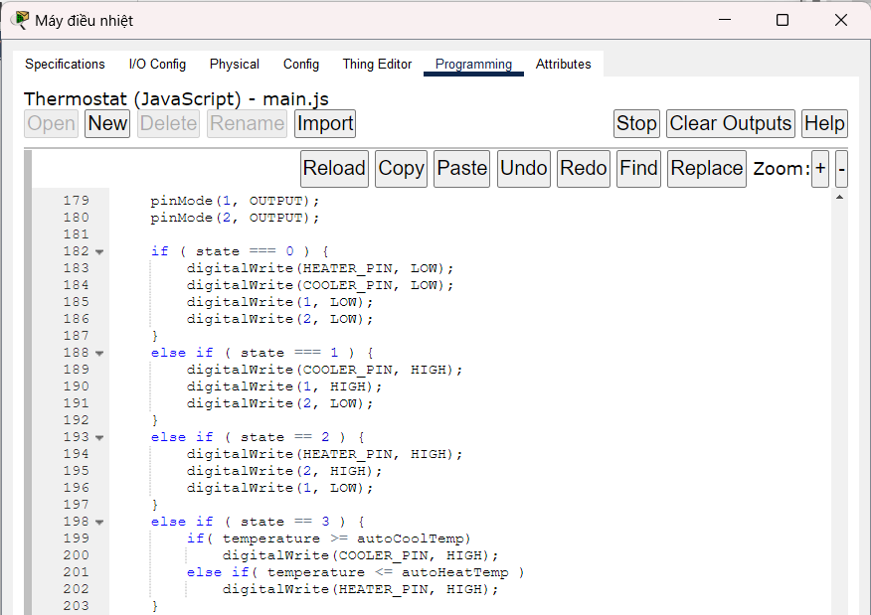
MÔ HÌNH CHỨC NĂNG
NHÓM 31
ĐIỀU CHỈNH NHIỆT ĐỘ TỰ ĐỘNG
Trên thiết bị Máy điều nhiệt:
Bước 1: Chọn Advanced để mở rộng
Bước 2: Chọn Programming
Bước 3: Chọn Thermostat (JavaScript)
Bước 4: Chọn main.js.
Điều kiện:
Nếu nhiệt độ ở trạng thái Cool thì bật máy sưởi ẩm.
Nếu nhiệt độ ở trạng thái Heat thì bật máy làm mát.
Mã code xử lý điều nhiệt tự động phù hợp

Slide 27
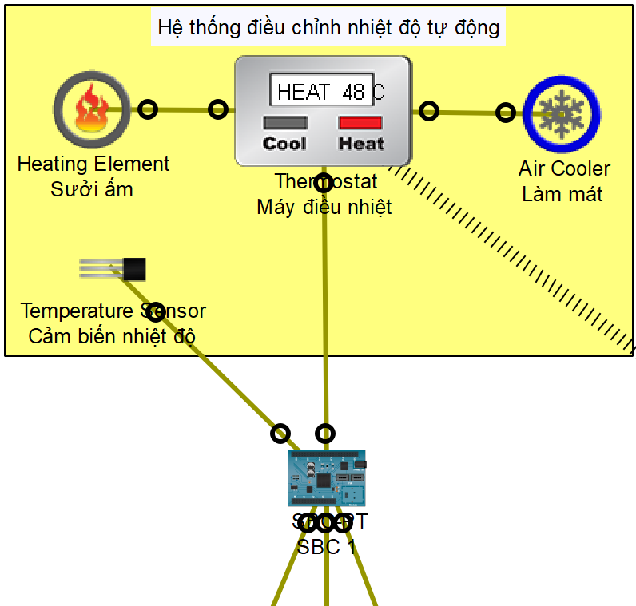
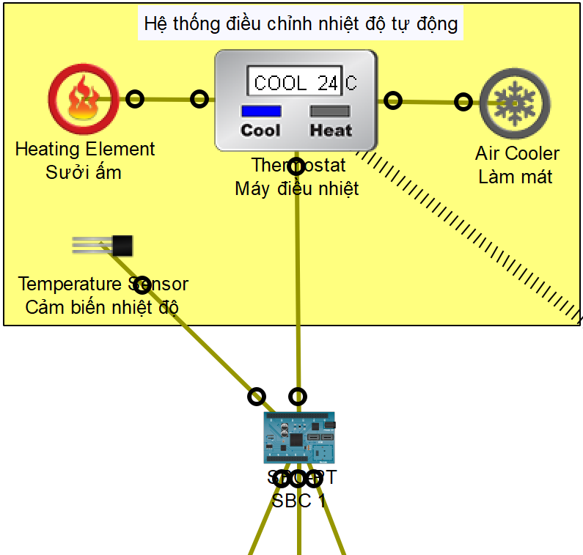
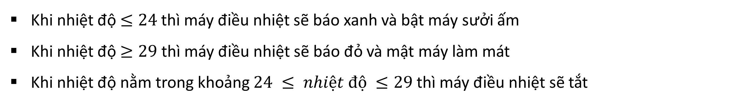
MÔ HÌNH CHỨC NĂNG
NHÓM 31
ĐIỀU CHỈNH NHIỆT ĐỘ TỰ ĐỘNG
Khi nhiệt độ $≤24$thì máy điều nhiệt sẽ báo xanh và bật máy sưởi ấm
Khi nhiệt độ $≥29$ thì máy điều nhiệt sẽ báo đỏ và mật máy làm mát
Khi nhiệt độ nằm trong khoảng $24 ≤ nhiệt độ ≤29$ thì máy điều nhiệt sẽ tắt

Slide 28
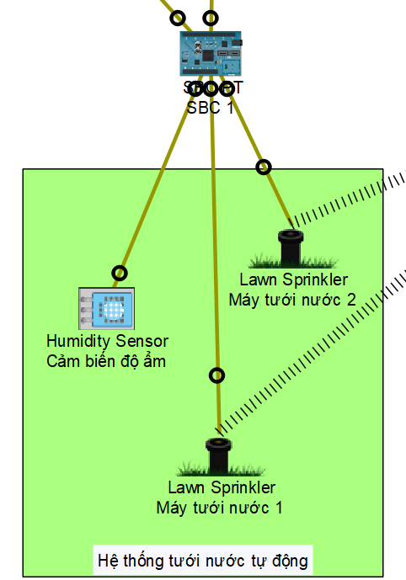
MÔ HÌNH CHỨC NĂNG
NHÓM 31
TƯỚI NƯỚC TỰ ĐỘNG
from gpio import *
from time import *
def setup():
pinMode(8, INPUT)
pinMode(2, OUTPUT)
pinMode(3, OUTPUT)
def loop(doam):
print("Do am: {} %".format(doam))
if doam < 60:
customWrite(2, 1)
customWrite(3, 1)
else:
customWrite(2, 0)
customWrite(3, 0)
setup()
temp = 0.0
while True:
doam = analogRead(8)/(10.0)
if doam != temp:
temp = doam
loop(doam)
Gồm các thiết bị:
1 bộ điều khiển viền phiên
1 cảm biến độ ẩm.
1 máy tưới nước
----------------------------------------------
Mã code tưới nước tự động

Slide 29
MÔ HÌNH CHỨC NĂNG
NHÓM 31
TƯỚI NƯỚC TỰ ĐỘNG
t = time() # định dạng unix timestamp
today = ctime(t) # Chuyển đổi thành thời gian thực
print("Thoi gian hien tai la: " + today)
print('----------')
SetTime_Lawn = today[:11] + '08:00:00 ' + today[-4:]
print("Thoi gian duoc Set de bat may bom nuoc: " + SetTime_Lawn)
if today == SetTime_Lawn:
print("True")
digitalWrite(2, 1)
digitalWrite(3, 1)
delay(500000)
else:
print("False")
digitalWrite(2, 0)
digitalWrite(3, 0)
delay(80000)
Nếu thời gian hiện tại trùng khớp với thời gian được set, máy bơm sẽ được bật và chờ đợi trong khoảng thời gian quy định.
Ngược lại, nó sẽ tắt máy bơm và chờ một khoảng thời gian ngắn trước khi kiểm tra lại.
Mã code quy trình bật máy bơm mỗi ngày vào 8h sáng
➔ Điều này tạo ra một quy trình tự động, mang lại hiệu suất cao và tiết kiệm năng lượng, đồng thời đảm bảo rằng cây trồng sẽ nhận được đủ nước mỗi ngày, đặc biệt là vào thời điểm quan trọng của buổi sáng.

Slide 30
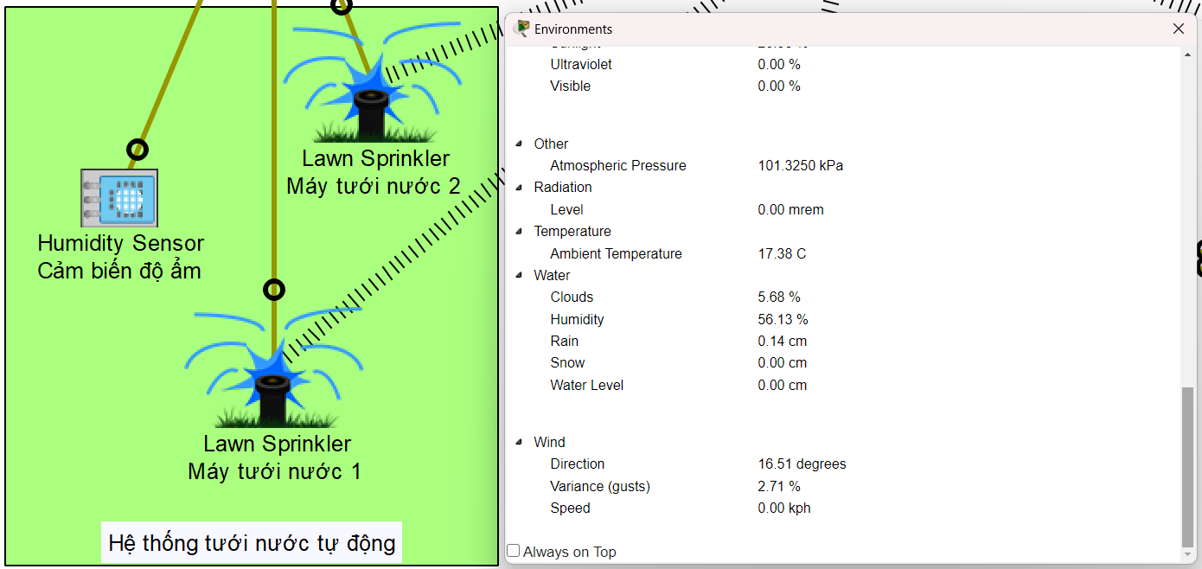
MÔ HÌNH CHỨC NĂNG
NHÓM 31
TƯỚI NƯỚC TỰ ĐỘNG
Khi độ ẩm < 60% thì máy tưới nước sẽ tự động bật
Ngược lại thì máy tưới nước sẽ tắt.

Slide 31
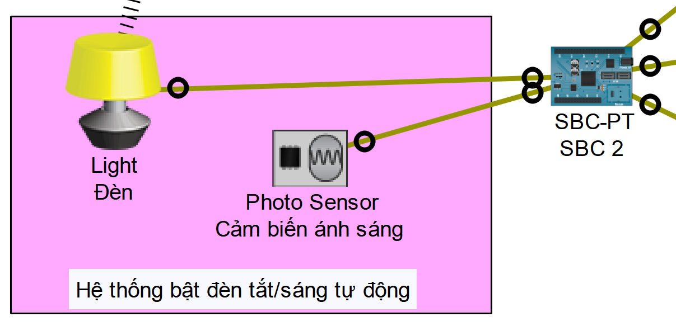
MÔ HÌNH CHỨC NĂNG
NHÓM 31
BẬT ĐÈN SÁNG TỰ ĐỘNG
from gpio import *
from time import *
def setup():
pinMode(1, INPUT)
pinMode(8, OUTPUT)
def loop(anhsang):
print("Anh sang: {}%".format(anhsang))
if anhsang <= 20:
customWrite(8, 2)
print("He thong dang bat den.")
else:
customWrite(8, 0)
setup()
temp = 0.0
while True:
anhsang = analogRead(1)
if anhsang != temp:
temp = anhsang
loop(anhsang)
Gồm các thiết bị:
1 bộ điều khiển viền phiên
1 cảm biến ánh sáng.
1 đèn chiếu sáng
----------------------------------------------
Mã code bật đèn sáng tự động

Slide 32
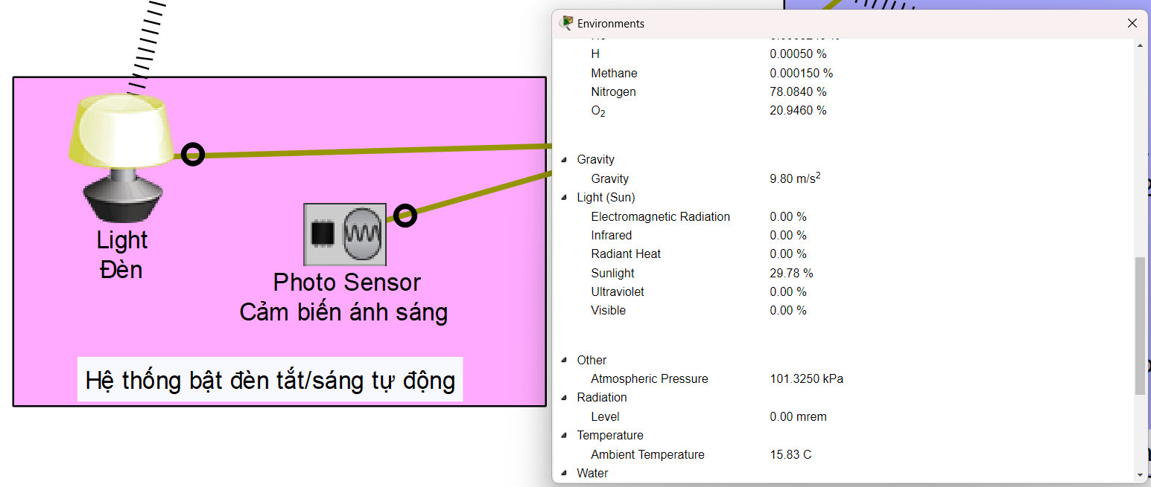
MÔ HÌNH CHỨC NĂNG
NHÓM 31
BẬT ĐÈN SÁNG TỰ ĐỘNG
Khi ánh sáng ban ngày =< 20% thì đèn sẽ tự động bật
Ngược lại thì đèn sẽ tắt.

Slide 33
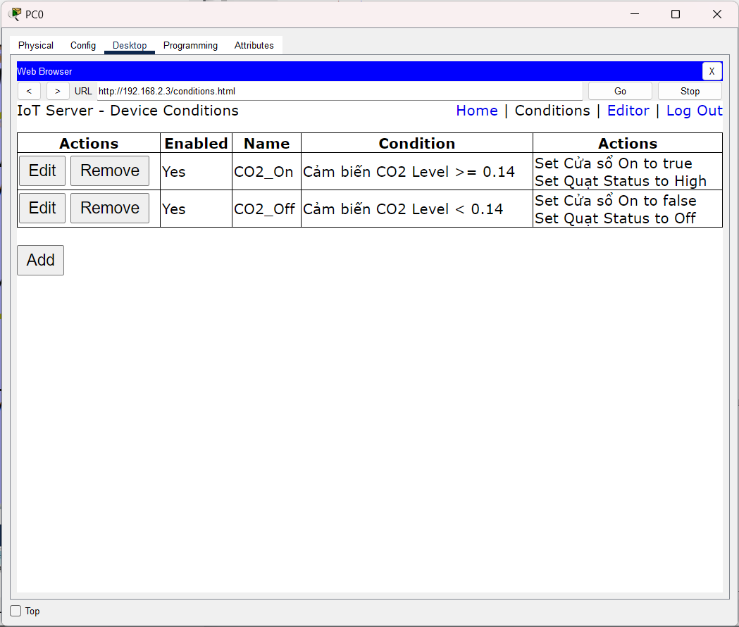
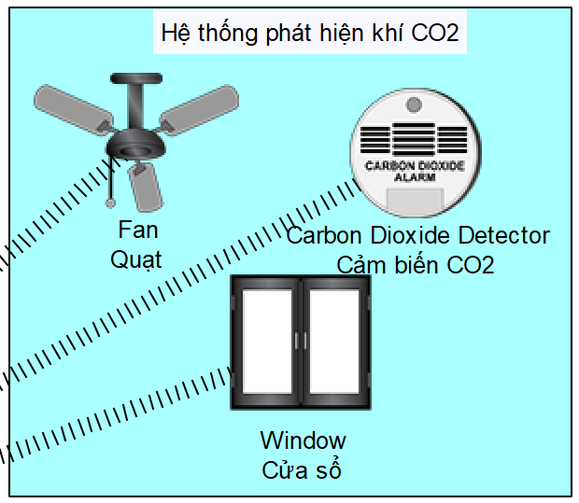
MÔ HÌNH CHỨC NĂNG
NHÓM 31
ĐIỀU CHỈNH NỒNG ĐỘ CO2
Gồm các thiết bị:
1 cảm biến CO2
1 quạt
1 cửa sổ
----------------------------------------------
Thêm các điều kiện để quạt và cửa sổ tự động mở khi phát hiện dư nồng độ CO2

Slide 34
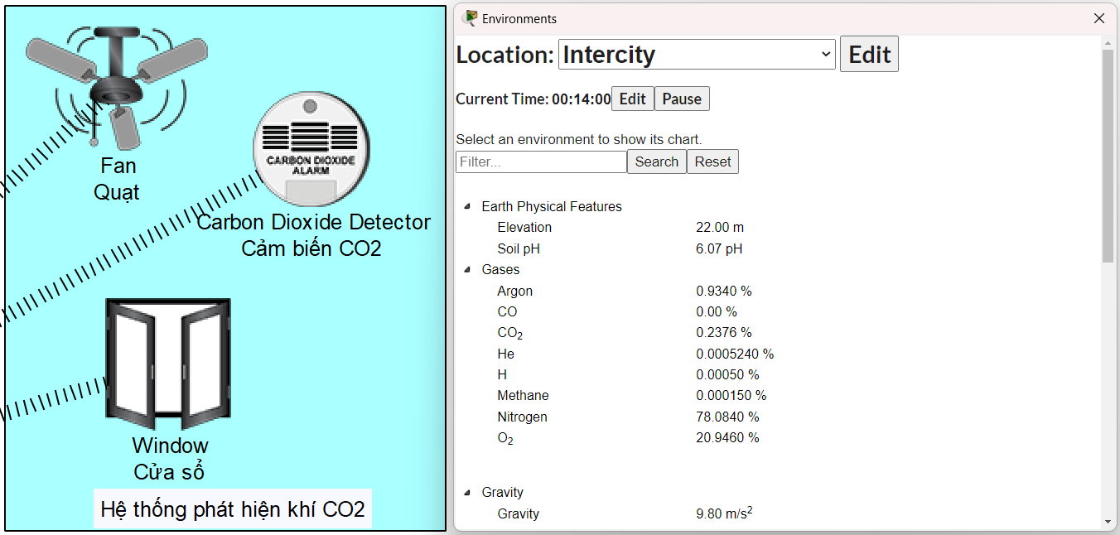
MÔ HÌNH CHỨC NĂNG
NHÓM 31
ĐIỀU CHỈNH NỒNG ĐỘ CO2
Khi nồng độ CO2 >= 0.14 thì quạt và cửa sổ đồng thời sẽ tự mở tự động,
Ngược lại thì quạt và cửa sổ đồng thời sẽ tự tắt.

Slide 35
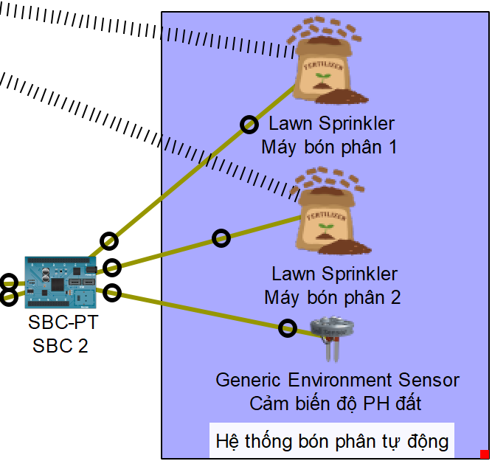
MÔ HÌNH CHỨC NĂNG
NHÓM 31
BÓN PHÂN TỰ ĐỘNG
from gpio import *
from time import *
def setup():
pinMode(0, INPUT)
pinMode(2, OUTPUT)
pinMode(3, OUTPUT)
def loop(doph):
print("Do pH: {} %".format(doph))
if doph < 6 or doph > 7.5:
customWrite(2, 1)
customWrite(3, 1)
else:
customWrite(2, 0)
customWrite(3, 0)
setup()
temp = 0.0
while True:
doph = analogRead(0)/10.0
if doph != temp:
temp = doph
loop(doph)
Gồm các thiết bị:
1 bộ điều khiển viền phiên
1 máy cảm biến độ pH trong đất.
2 máy bón phân
----------------------------------------------
Mã code quy trình bón phân tự động

Slide 36
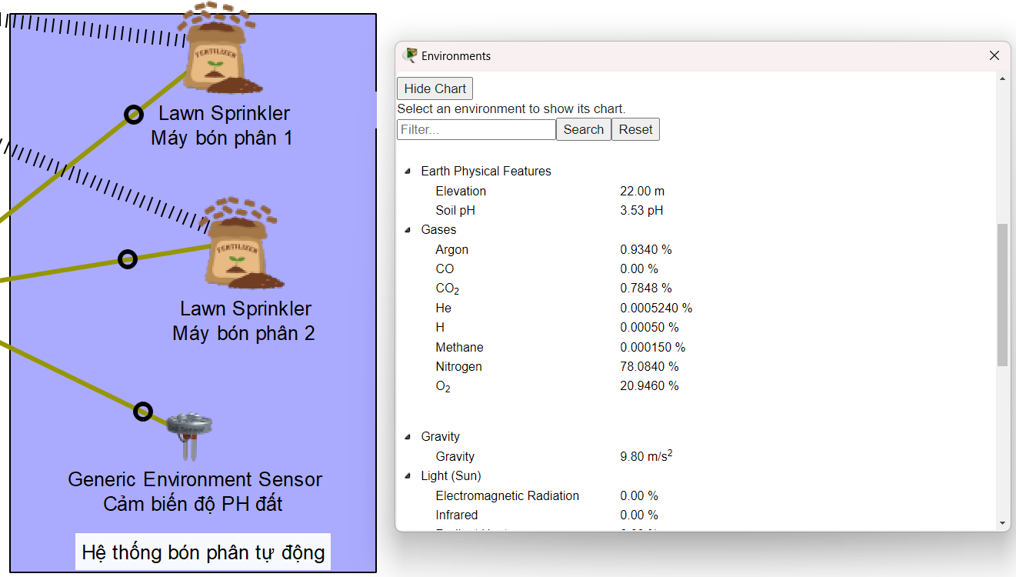
MÔ HÌNH CHỨC NĂNG
NHÓM 31
BÓN PHÂN TỰ ĐỘNG
Khi độ ẩm < 60% thì máy tưới nước sẽ tự động bật
Ngược lại thì máy tưới nước sẽ tắt

Slide 37
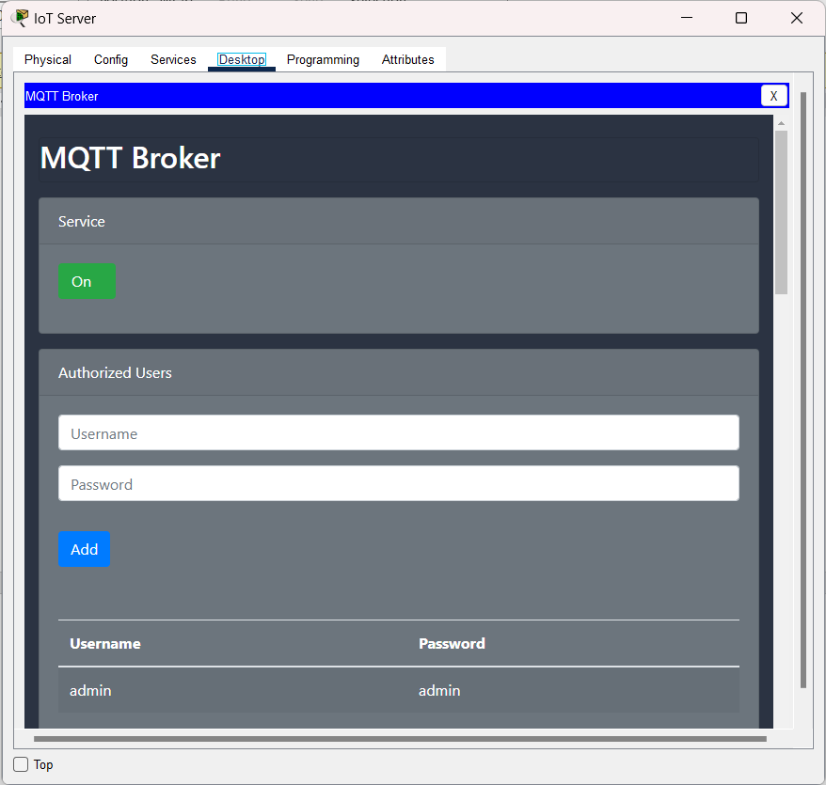
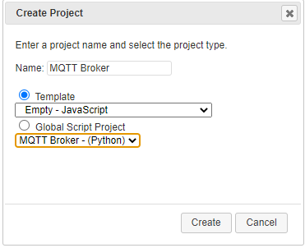
MÔ HÌNH CHỨC NĂNG
NHÓM 31
SỬ DỤNG GIAO THỨC MQTT
Cài MQTT Broker trên thiết bị IoT Server
Bước 1: Chọn tab Programming
Bước2: New
Bước 3: Global Script Project
Bước 4: MQTT Broker – (Python)
Bước 5: Create
Giao diện MQTT Broker

Slide 38
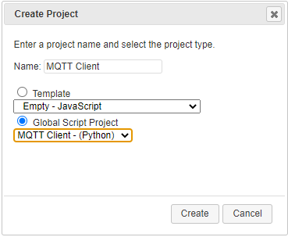
MÔ HÌNH CHỨC NĂNG
NHÓM 31
SỬ DỤNG GIAO THỨC MQTT
Cài MQTT Broker trên thiết bị SBC1 và PC0
Bước 1: Chọn tab Programming
Bước2: New
Bước 3: Global Script Project
Bước 4: MQTT Client – (Python)
Bước 5: Create
Để thiết lập một hệ thống MQTT với một client (SBC1) được sử dụng để xuất bản (publish) và một client khác (PC1) được sử dụng để đăng ký (subscribe) thì phải kết nối các client với Broker qua thư viện mqttclient.
def auto_connect():
broker = "192.168.2.3"
user = "admin"
password = "admin"
mqttclient.init();
mqttclient.connect(broker, user, password)
CLI.exit()
Mã code xử lí kết nối tự động trên MQTT Client

Slide 39
MÔ HÌNH CHỨC NĂNG
NHÓM 31
SỬ DỤNG GIAO THỨC MQTT
Trên client SB1
upload_Humedity(doam): gửi dữ liệu độ ẩm lên MQTT broker với topic là “NhietDo” và
upload_Temperature(nhietdo): gửi dữ liệu độ ẩm lên MQTT broker với topic là “DoAm”.
⇒ Giá trị nhiệt độ và độ ẩm được làm tròn đến hai chữ số thập phân và được chuyển đổi thành chuỗi trước khi được xuất bản. Sau khi xuất bản, hàm sử dụng CLI.exit() để thoát khỏi chương trình dòng lệnh.
def upload_Temperature(nhietdo):
topic = "NhietDo"
payload = "{:.2f}".format(nhietdo)
qos = "1"
mqttclient.init();
mqttclient.publish(topic, payload, qos)
CLI.exit()
def upload_Humedity(doam):
topic = "DoAm"
payload = "{:.2f}".format(doam)
qos = "1"
mqttclient.init();
mqttclient.publish(topic, payload, qos)
CLI.exit()
Mã code gửi dữ liệu nhiệt độ lên MQTT broker
Mã code gửi dữ liệu độ ẩm lên MQTT broker

Slide 40
MÔ HÌNH CHỨC NĂNG
NHÓM 31
SỬ DỤNG GIAO THỨC MQTT
Trên client SB1: Tạo một vòng lặp trong hàm main() để đọc giá trị nhiệt độ từ cảm biến analog 9 và
đọc giá trị độ ẩm từ cảm biến analog 8 sao cho không bị lặp giá trị.
Nếu nhietdo != temp1 ⇒ Thực hiện upload thông qua hàm upload_Temperature.
Nếu doam != temp2 ⇒ Thực hiện upload thông qua hàm upload_Humedity
auto_connect()
templ = 0.0
temp2 = 0.0
while True:
nhietdo= ((analogRead (9) * 200.0) / 1023.0) - 100.0
if nhietdo != temp1:
templ= nhietdo
upload_Temperature (nhietdo)
doam = analogRead(8)/10.0
if doam != temp2:
temp2 = doam
upload_Humedity (doam)
delay(16000)
Mã code đọc giá trị từ cảm biến nhiệt độ và độ ẩm

Slide 41
MÔ HÌNH CHỨC NĂNG
NHÓM 31
SỬ DỤNG GIAO THỨC MQTT
Trên client PC0: Tạo một vòng lặp trong hàm main() để đọc các thông báo mới từ broker.
2 lệnh gọi hàm để đăng ký (subscribe) các topics “NhietDo” và “DoAm” lên MQTT broker
chỉ được gọi một lần ngoài vòng lặp, đảm bảo rằng chỉ đăng ký một lần và sau đó chờ đợi các thông báo mới.
auto_connect()
mqttclient.subscribe("NhietDo")
mqttclient.subscribe ("DoAm")
while True:
mqttclient.read_messages()
delay(16000)
Mã code đăng ký các kênh

Slide 42


MÔ HÌNH CHỨC NĂNG
NHÓM 31
SỬ DỤNG GIAO THỨC MQTT
Chuyển qua tab Desktop  Tìm MQTT Client để kiểm tra
Thấy rằng cả hai client đã tự động kết nối thành công với MQTT Broker

Slide 43


MÔ HÌNH CHỨC NĂNG
NHÓM 31
SỬ DỤNG GIAO THỨC MQTT
Trên client SBC1, trong mục Publish, tất cả các thông tin đã được tự động thực hiện một cách thành công và ổn định
Trên client PC0, trong mục Subscriptions, tất cả các kênh đã được đăng ký hiển thị một cách rõ ràng và đầy đủ.

Slide 44

MÔ HÌNH CHỨC NĂNG
NHÓM 31
SỬ DỤNG GIAO THỨC MQTT
Message sau khi đăng ký kênh “NhietDo” và “DoAm” trên PC0

Slide 45



MÔ HÌNH CHỨC NĂNG
NHÓM 31
SỬ DỤNG THINGS SPEAK
B1: Đăng ký tài khoản trên website thingspeak.com
B2: Sau khi hoàn tất việc đăng nhập.
B3: Chọn Channels  My Channels  New Channel.
B4: Trong New Channel nhập thông tin như sau và nhấn Save Channel.
Kết quả khi tạo thành công.

Slide 46

MÔ HÌNH CHỨC NĂNG
NHÓM 31
SỬ DỤNG THINGS SPEAK
Trong trang quản lý kênh, chọn vào mục “API Keys”. Khóa API này cho phép ghi dữ liệu vào kênh hoặc đọc dữ liệu từ kênh riêng tư. Khóa API được tạo tự động khi vừa tạo kênh mới.
Thiếp lập API Keys

Slide 47


MÔ HÌNH CHỨC NĂNG
NHÓM 31
SỬ DỤNG THINGS SPEAK
Sau khi xử lý dữ liệu và chương trình sẽ có kết quả như sau:
Đồ thị biểu diễn dữ liệu quan trắc nhiệt độ và độ ẩm trong nhà kính

Slide 48

NHÓM 31
THANK YOU

